Slide 1
SEYHAN REHBERLİK VE ARAŞTIRMA MERKEZİ OKUL FOBİSİ (OKUL KORKUSU-OKUL REDDİ)

Slide 2
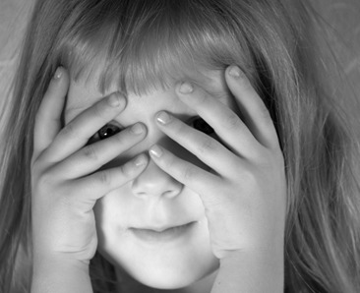
OKUL KORKUSU VEYA OKUL FOBİSİ NEDİR?
Kısa tanımı ile çocuğun okula giderken endişe belirtilerini yoğun olarak hissetmesi durumu olarak açıklanabilir. Yapılan çalışmalarda okul yaşı çocuklarının yaklaşık yüzde 12’sinde görülebilen bir sorun olduğu ortaya konulmuştur. Okul öncesi dönemde ise gelişimin bir parçası olarak çocukların çoğunda görülen bir durum olduğu ifade edilebilir.

Slide 3
Bu süreçte en önemli faktör tüm çocukların ilk kez anne ve babasının onun her ihtiyacını belirli bir rutin içerisinde karşıladıkları ev ortamından uzaklaşarak okul gibi bilinmez, kuralların olduğu ve ilk kez karşılaştıkları bir yapıya ilk kez geldiklerinde endişe yaşayabilecekleridir.

Slide 4
OKUL KORKUSU VE OKUL FOBİSİNİN NEDENLERİ NELERDİR?
Okul fobisi veya okul korkusunun en sık nedeni AYRILIK KAYGISI dır. Ayrılık kaygısı çocuğun normal gelişimsel basamaklarında hemen her zaman görülebilen bir durumdur. 1 yaş civarında başlayan ayrılık kaygısı yaşayan çocuklar yalnız kalmak istemezler ve sürekli olarak bakım verenlerinin yanında olmak isterler. Bu anneden, babadan ayrılma endişesi 13. Aya kadar giderek artış göstermesine rağmen 2 yaşından sonra azalarak kaybolur.

Slide 5
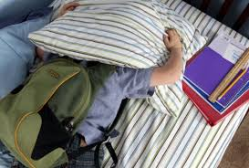
Ayrılık kaygısı bozukluğu daha sonraki gelişimsel basamaklarda daha az şiddette görülmesi gerekmesine rağmen bu endişeyi yoğun olarak yaşaması nedeni ile sosyalleşme süreçlerinin bozulması durumudur. Diğer bir tanımlama ile ayrılık kaygısı bozukluğu; bağlanma objesinden gerçek veya hayali bir ayrılığa, günlük yaşam aktivitelerini bozacak seviyede verilen anormal düzeyde tepki durumudur.

Slide 6
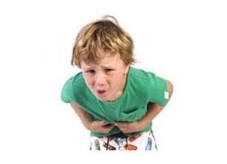
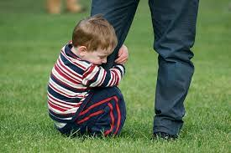
Okul korkusunun bulguları nelerdir?
Ayrılık kaygısında pek çok farklı belirti söz konusu olabilir. En temel belirtileri; gelişim seviyesine uygun olmayan evden veya bağlanılan kişiden ayrılma karşısında aşırı korku hali, endişedir. Üç temel özellik gösterir; ​
-Ayrılma zamanı öncesinde aşırı endişe ve korku
-Ayrılma öncesinde, ayrılma sırasında veya sonrasında davranışsal ve somatik semptomlar
-Ayrılma durumunda kaçınma davranışları

Slide 7
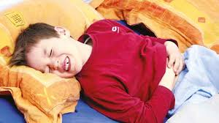
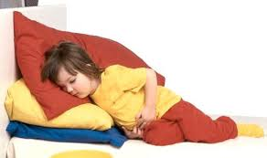
Çocuk ebeveynlerinden ayrılmaya karşı yoğun kaygı içerisindedir; ailesi onu almayı unutabilir, kaybolabilir, öldürülebilir, bir daha geri dönmeyebilir.
Aileden ayrılma durumunda ağlama, aileyi arama, ayrılma esnasında öfke nöbetleri görülebilir. Panik nöbetlerine benzer fiziksel sorunlar ortaya çıkabilir. Sıklıkla pek çok çocukta baş ağrısı, karın ağrısı, uyku sorunları, bulantı kusma, çarpıntı, göğüs ağrısı, kas ağrıları saptanabilir. Fiziksel sorunlar nedeni ile okula gitmeme, hastane başvuruları oldukça sıktır.

Slide 8
Tipik olarak sorunlar okul günlerinde ortaya çıkarken çocuğun evde kalmasına karar verildiğinde ortadan kalkacaktır. Ayrılma ile ilgili ortaya çıkan belirtiler okula girdiğinde, okul servisine bindiğinde, yatağa gitmesi istendiğinde, bakıcı ile birlikte evde bırakılmak istendiğinde, yaz kamplarında, akraba veya arkadaşları ile geceyi geçirdiklerinde başlayabilir.
Kaygı belirtileri okul değişikliklerinde, yeni okul başlangıçlarında, uzun tatiller sonrasında (yaz tatilleri, yarı yıl tatilleri gibi), arkadaş değişikliklerinde, tıbbi bir rahatsızlık sonrasında başlayabilir.

Slide 9
Okul korkusu kimlerde görülür?
En sık başlangıç yaşı 7-9 yaşları arasındadır. Görülme sıklığı yaşın ilerlemesi ile birlikte azalmaktadır. Çocukluk çağında en sık görülen kaygı bozukluğu olmasına rağmen tüm yaşam değerlendirildiğinde 7. Sıradadır. Bu durum yaşın ilerlemesi ile birlikte bu rahatsızlığın azalma eğiliminde olduğunu göstermektedir. Kızlarda ve erkeklerde aynı sıklıkta görülür.

Slide 10
Okul fobisi neden olur?
Çocuğun aileden ve evden ayrı kalmasıyla yaşadığı huzursuzluk ve mutsuzluk kaygısının artmasına ve okul fobisi yaşamasına neden olur.
Aşırı koruyucu ebeveyn tutumuyla yetiştirilen çocuklar, tek başına bir işe başlayabilmekten ve devam ettirebilmekten korkarlar.
Çocuğun yeni bir ortama girmesi, yabancı insanlarla karşılaşması, ihtiyacı olduğunda çevresinde tanıdık birinin var olmaması çocuğun kaygılarını arttırır.
Koruyucu anne baba tutumları, çocukla ebeveyn arasında bağımlı bir ilişkisinin oluşmasına sebep olur. Özellikle aşırı koruyucu anneler, çocuğu okula başlayacağı sırada, çocuğundan ayrı kalacağından endişe duyarak, bu endişelerini çocuğa yansıtır.

Slide 11
Okul fobisine yol açan bir diğer etken ise anne babanın yanlış tutumudur. Bazı evlerde okul bir ceza yeri, öğretmen ise bir cezalandırıcı olarak tanıtılır ve okul bir disiplin aracı olarak kullanılır. Birçok anne baba çocuğun olumsuz davranışlarını engellemek için çocuğu okul ve öğretmenle korkutur. Bazı anne babalar okulla ilgili olumsuz anılarını çocuğun yanında anlatarak, çocuğun okula karşı olumsuz duygular edinmesine neden olur

Slide 12
AİLELERE ÖNERİLER
Çocuğunuza okul, öğretmen ve arkadaşları hakkında abartılı ve olumsuz yorumlarda bulunmayın.
Çocuğunuz okula yeni başlıyor ise, okulun ilk gününde kendini güvende hissetmesi için onu okula siz götürün.

Slide 13
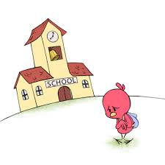
Çocuğunuzu okula bırakırken, doğru ve güvenilir bilgiler verin. Onu bırakıp kısa süre sonra geleceğinizi söylemeniz ve okuldan beklediği zamandan daha geç bir süre sonra almanız, çocuğunuzun güvensizlik yaşamasına sebep olacaktır.

Slide 14
Okula düzenli gitmesi konusunda kararlı ve ısrarcı olun
Okul fobisi uzman desteği almanızı gerektiren bir sorundur. Eğer sorunla başa çıkamıyorsanız vakit kaybetmeden uzman desteği alın.

Slide 15
OKULDA NELER YAPILABİLİR?
Okul reddinin nedenlerini araştırın (öğretmen veya arkadaş korkusu gibi)
Çocuğun okula gelişinde mümkünse her gün aynı kişi tarafından eşlik edilmesini sağlayın
Başlangıçta bağlanma figürünün çocuğa eşlik etmesine izin verin
Başlangıçta kısa süreli okul bulunmalar, sonrasında kademeli artırım yapılabilir

Slide 16
Küçük grup etkileşimine teşvik edin. Başlangıçta bu tek bir arkadaş olabilir.
Sınıfta arkadaş edinimini destekleyin.
Çocuğun çabalarını ödüllendirin.

